Slide 1



Заземление электроприборов

Slide 2
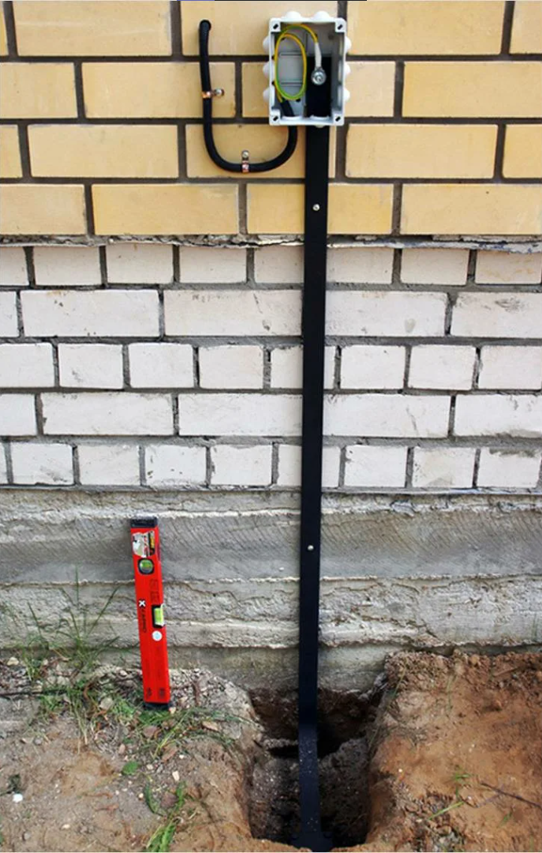
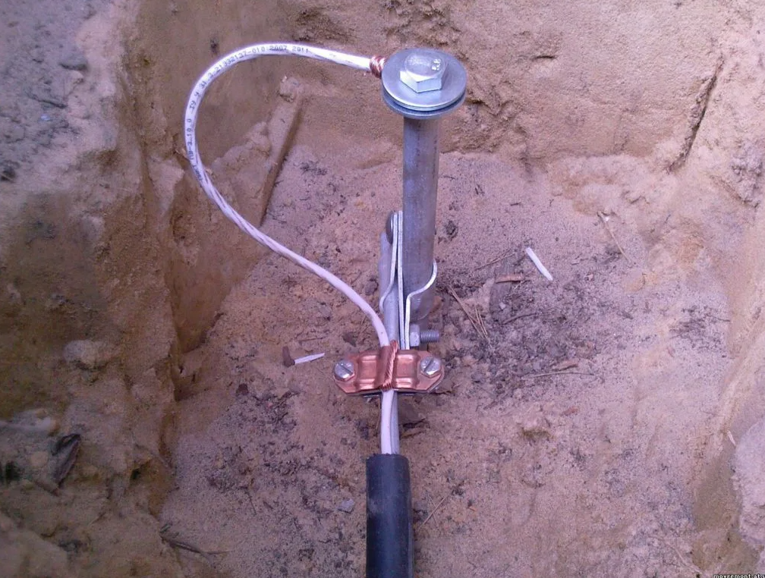
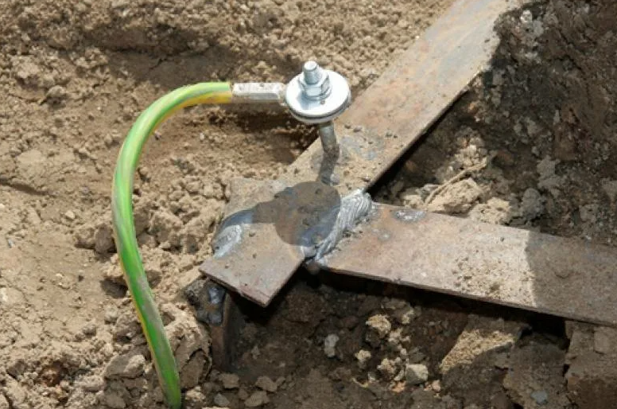
Заземление — это соединение электрооборудования с землёй.
Оно необходимо для защиты человека от электротравм. Благодаря этому механизму в чрезвычайной ситуации неконтролируемый ток уходит вниз.
Заземлитель работает следующим образом: его провод подключается в общую проводку и соединяется с грунтом. Правильно подключенный контакт с землёй оберегает от разрушений и пожаров.

Slide 3
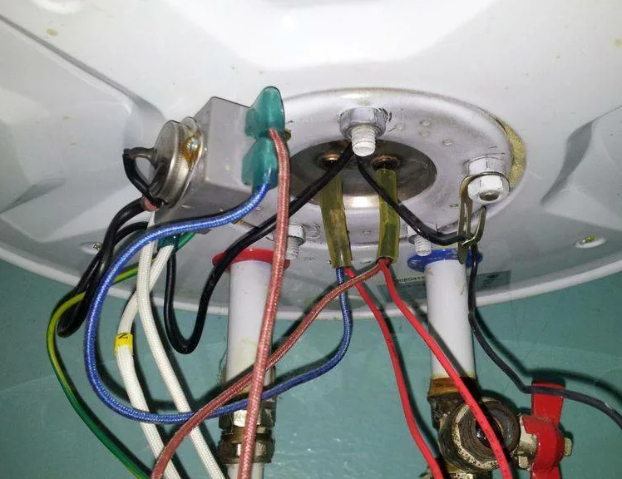
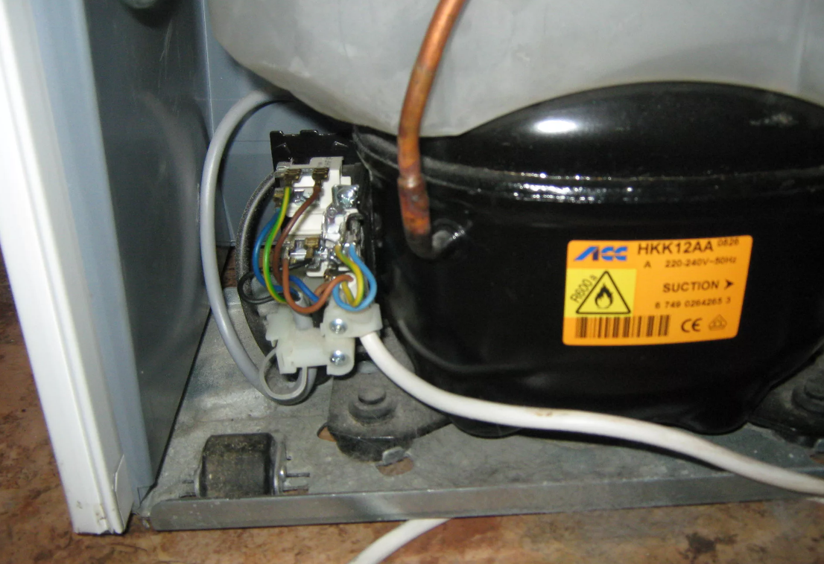
Заземление электроприборов — это соединение корпусов всех электроприборов в доме с землей через контур заземляющего устройства. Для этого во всей системе, включая кабель электроприбора, есть отдельная жила. Она идет от розеток через щиток в заземляющий контур, который вкопан в грунт. Прибор, подключенный к такой розетке, защищен: если он будет неисправен и на его металлических деталях появится напряжение, избыточный ток уйдет в землю.

Slide 4
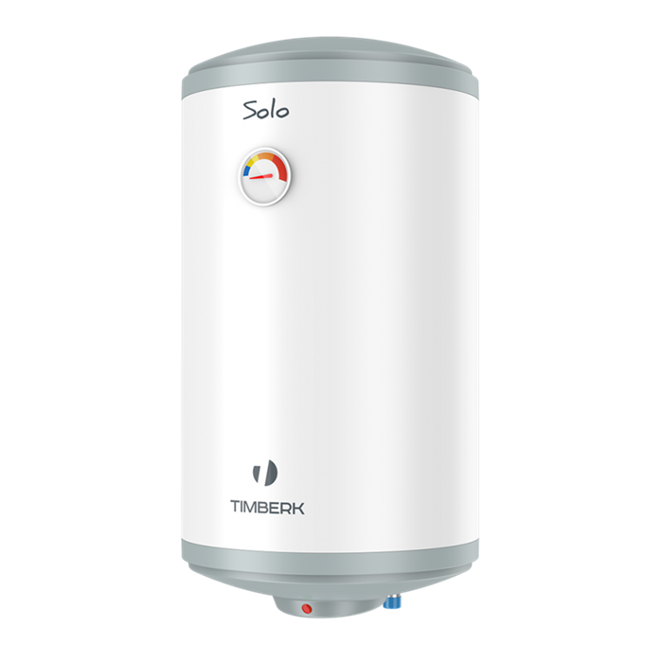
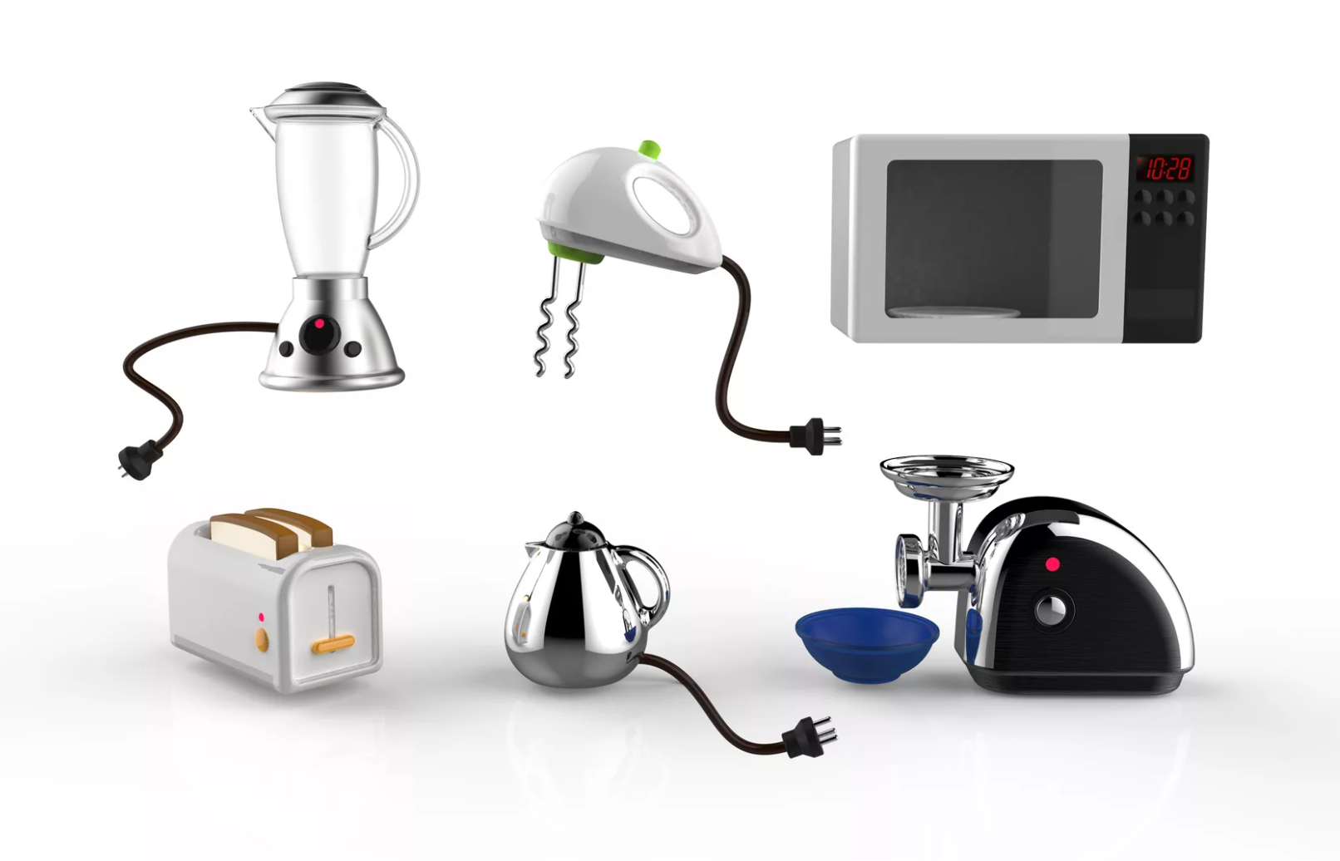
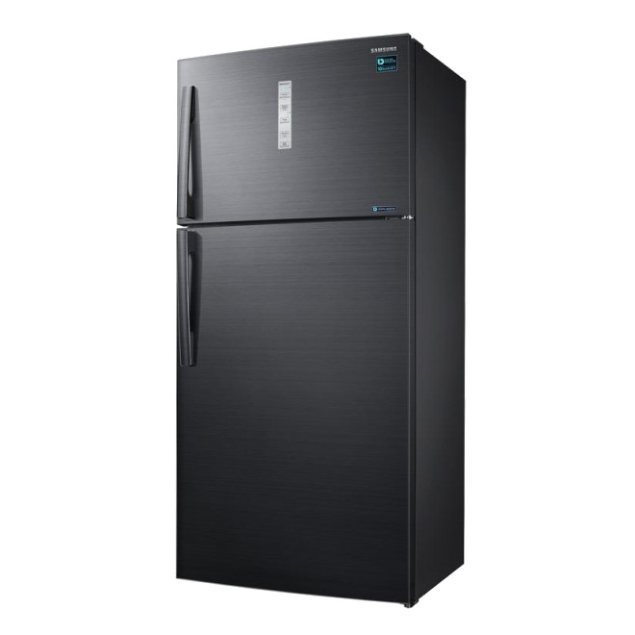

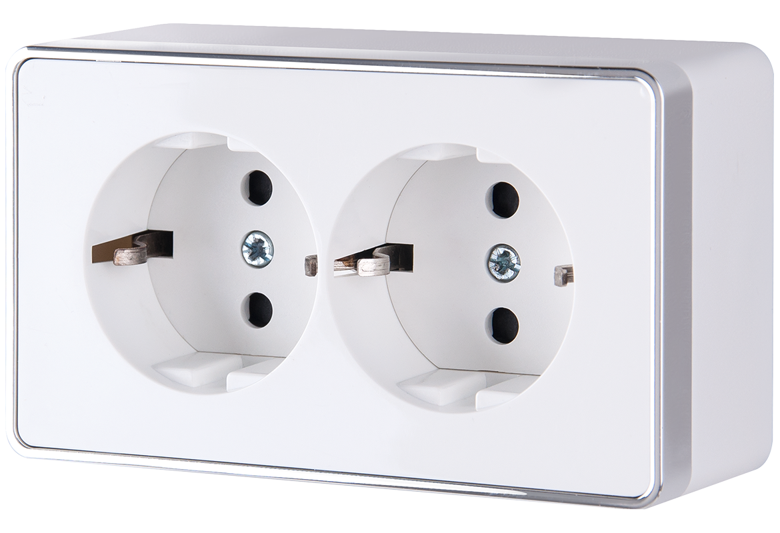
Заземлять нужно любой бытовой электроприбор с рабочим переменным напряжением 42 В или постоянным – 110 В и выше. Это требование п.1.7.33 ПУЭ. Исключение электрики обычно делают для систем освещения с которыми нет постоянного контакта. Все остальное, за что беремся руками и имеет подключение к сети 220 В, – однозначно заземлять.

